Slide 1
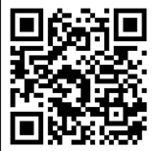
ΣΕΜΙΝΑΡΙΟ ΓΙΑ ΤΗΝ
ΑΝΟΙΚΤΗ ΕΠΙΣΤΗΜΗ
Τι είναι και τι χρειάζεται για να εφαρμοστεί
17 Ιουνίου 2025 | 10:00-13:30
Αίθουσα σεμιναρίων ΣΕΔΟ (1^{ος} όροφος)
Εισηγητής: Παναγιώτης Κάβουρας
Συνδιοργάνωση: Σύνδεσμος Ελληνικών Ακαδημαϊκών Βιβλιοθηκών -
Βιβλιοθήκη και Κέντρο Πληροφόρησης ΕΛΜΕΠΑ
Για τη συμμετοχή σας παρακαλούμε εγγραφείτε εδώ:

